Slide 1
SQL Server数据管理

Slide 2
本章目标
理解T-SQL及其作用
使用SQL Server中的逻辑表达式和运算符
使用T-SQL向表中插入数据
使用T-SQL更新表中数据
使用T-SQL删除表中数据

Slide 3
SQL
WHAT(SQL是什么？)
  ——Structured Query Language：结构化查询语言
WHY(为何要使用SQL？)
  ——难道仅仅使用SQL Server Management Studio操作数据库?
  ——应用程序如何与数据库打交道？
WHEN(何时使用?)
  ——对SQL Server执行所有的操作都可以
  ——程序中的增删改查
HOW(怎么使用?)
  ——…

Slide 4
SQL和T-SQL
T-SQL = Transact-SQL
T-SQL是SQL的加强版
对功能进行了扩充：如变量说明、流程控制、功能函数

Slide 5
T-SQL的组成
DML（数据操作语言）
  ——查询、插入、删除和修改数据库中的数据；
  ——SELECT、INSERT、 UPDATE 、DELETE等；
DCL（数据控制语言）
  ——用来控制存取许可、存取权限等；
  ——GRANT、REVOKE 等；
DDL（数据定义语言）
  ——用来建立数据库、数据库对象和定义其列
  ——CREATE TABLE 、DROP TABLE 等
变量说明、流程控制、功能函数
  ——定义变量、判断、分支、循环结构等
  ——日期函数、数学函数、字符函数、系统函数等

Slide 6
T-SQL中的运算符
运算符 | 含义
= | 等于
> | 大于
< | 小于
>= | 大于或等于
<= | 小于或等于
<> | 不等于
! | 非(Java语言中为not)
大多与Java语言中的一样，很难写错

Slide 7
通配符
通配符 | 解释 | 示例
‘_’ | 一个字符 | A Like 'C_'
% | 任意长度的字符串 | B Like 'CO_%'
[ ] | 括号中所指定范围内的一个字符 | C Like '9W0[1-2]'
[^] | 不在括号中所指定范围内的一个字符 | D Like ‘%[A-D][^1-2]'

Slide 8

通配符使用说明
通常与LIKE关键字一起来使用
可以用在检查约束中使用LIKE
在后面的查询语句中还会经常使用到
身份证号码的约束表达式怎么写？

Slide 9
逻辑表达式
逻辑表达式 | 说明 | 示例
AND | 逻辑与 | 1 AND 1 = ; 1 AND 0 = 0; 0 AND 0 = 0;
OR | 逻辑或 | 1 OR 1 = 1; 1OR 0 = 1; 0 OR 0 = 0;
NOT | 逻辑非 | NOT 1 = 0; NOT 0 = 1;
NOT (付款方式 = ‘信用卡’) OR (信用卡 <>‘阳光卡’)
这个表达式的含义是什么？

Slide 10
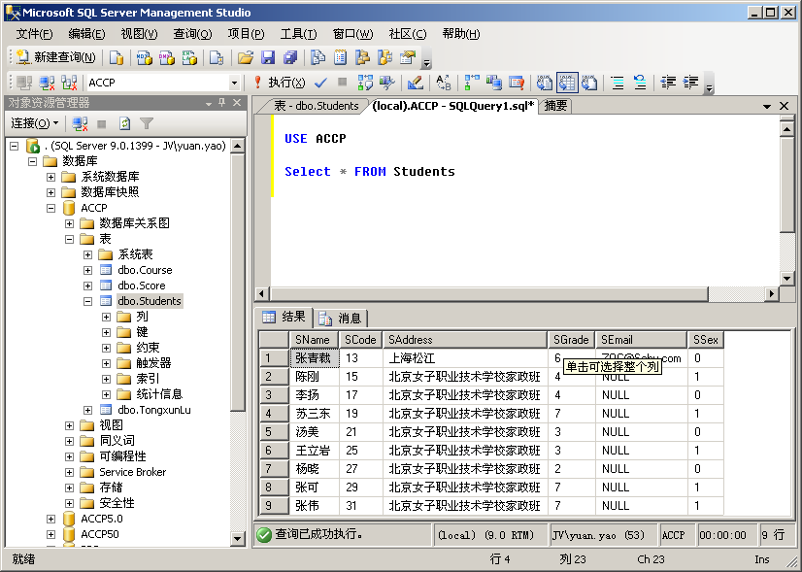
讲述T-SQL之前…
语法检查
执行
选择数据库
T-SQL
数据库对象
执行结果

Slide 11
插入数据行 7-1
InSert [INTO] <表名> [列名] Values <值列表>
INSERT INTO Students (SName,SAddress,SGrade,SEmail,SSEX)
VALUES ('张青裁','上海松江',6,'ZQC@Sohu.com',0)

Slide 12
插入数据行 7-2
注意事项1:每次插入一行数据，不可能只插入半行或者几列数据，因此，插入的数据是否有效将按照整行的完整性的要求来检验；
代码错误
INSERT INTO Students (SName,SAddress,SGrade,SEmail,SSEX)
VALUES ('张青裁')

Slide 13
插入数据行 7-3
注意事项2:每个数据值的数据类型、精度和小数位数必须与相应的列匹配；
代码错误
INSERT INTO Students (SName,SAddress,SGrade,SEmail,SSEX)
VALUES ('张青裁','上海松江',ZQC,'ZQC@Sohu.com', 'ZG')

Slide 14
插入数据行 7-4
注意事项3:不能为标识列指定值，因为它的数字是自动增长的；
代码错误
INSERT INTO Students (SCode,SName,SAddress,SGrade,SEmail,SSEX)
VALUES (32,'张青裁','上海松江',6,'ZQC@Sohu.com',0)

Slide 15
插入数据行 7-5
注意事项4:如果在设计表的时候就指定了某列不允许为空，则必须插入数据；
代码错误
INSERT INTO Students (SAddress,SGrade,SEmail,SSEX)
VALUES ('上海松江',6,'ZQC@Sohu.com',0)

Slide 16
插入数据行 7-6
注意事项5:插入的数据项，要求符合检查约束的要求
代码错误
INSERT INTO Students (SName,SAddress,SGrade,SEmail,SSEX)
VALUES ('张青裁','上海松江',6,'ZQC',0)

Slide 17
插入数据行 7-7
注意事项6:具有缺省值的列，可以使用DEFAULT（缺省）关键字来代替插入的数值
INSERT INTO Students (SName,SAddress,SGrade,SEmail,SSEX)
VALUES ('张青裁',DEFAULT,6,'ZQC@Sohu.com',0)

Slide 18
插入多行数据 4-1
InSert Into <表名>(列名)
Select <列名>
From <源表名>
INSERT INTO TongXunLu (姓名,地址,电子邮件)
SELECT SName,SAddress,SEmail
FROM Students

Slide 19
插入多行数据 4-2
该语句可以执行两次吗？
Select (列名)
Into <表名>
From <源表名>
SELECT Students.SName,Students.SAddress,Students.SEmail
INTO TongXunLu
FROM Students

Slide 20
插入多行数据 4-3
Select Into插入多行数据的时候，如何插入新的标识列？
SELECT IDENTITY(数据类型,标识种子,标识增长量) AS 列名
INTO 新表
FROM 原始表
SELECT Students.SName,Students.SAddress,Students.SEmail，IDENTITY(int,1,1) As StudentID
INTO TongXunLuEX
FROM Students

Slide 21
插入多行数据 4-4
InSert Into <表名>(列名)
Select <列名> Union
Select <列名> Union
……
INSERT STUDENTS (SName,SGrade,SSex)
SELECT '张可',7,1 UNION
SELECT '李扬',4,0 UNION
SELECT '杨晓',2,0 UNION
SELECT '汤美',3,0 UNION
SELECT '苏三东',7,1 UNION
SELECT '王立岩',3,1 UNION
SELECT '张伟',7,1 UNION
SELECT '陈刚',4,1 UNION
SELECT '王娟娟',7,0
Notes:
可适当讲解UNION和UNION ALL的区别

Slide 22
更新数据行
Update <表名> Set <列名 = 更新值>
[Where <更新条件>]
UPDATE Students SET SSEX = 0
UPDATE Students
SET SAddress ='北京女子职业技术学校家政班'
WHERE SAddress = '北京女子职业技术学校刺绣班'
UPDATE Scores
SET Scores = Scores + 5
WHERE Scores <= 95

Slide 23
删除数据行 3-1
Delete From <表名> [Where <删除条件>]
学号
姓名
地址
….
0010012
李山
山东定陶
0010013
吴兰
湖南新田
0010014
雷铜
江西南昌
DELETE FROM Students
WHERE SName ='张青裁'
0010015
张丽鹃
河南新乡
0010016
赵可以
河南新乡
科目
学号
分数
….
运行错误
数学
0010012
88
DELETE FROM 学员信息表
WHERE 学号 ='0010012'
数学
0010013
74
语文
0010012
67
语文
0010013
81
数学
0010016
98

Slide 24
删除数据行 3-2
以下的删除语句可以执行吗？
DELETE SCode FROM Students

Slide 25
删除数据行 3-3
Truncate Table <表名>
TRUNCATE TABLE Students
=
DELETE FROM Students

